Slide 1
Junior automata tesztelő képzés Vizsgaremek védése
Katona-Fila Emese fila.emese@gmail.com

Slide 2



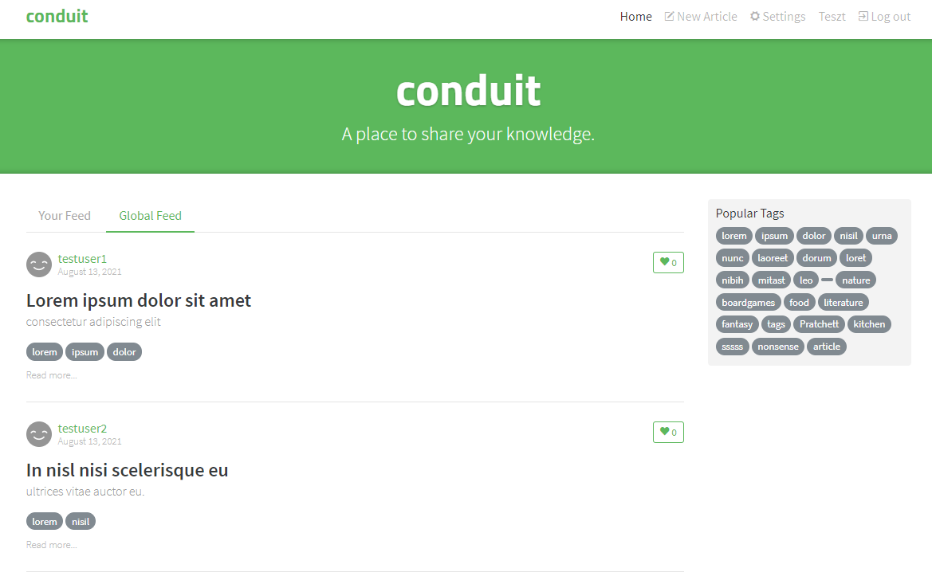
Conduit webalkalmazás
Tesztelt funkcionalitások:
Regisztráció
Bejelentkezés
Adatkezelési nyilatkozat használata
Adatok listázása
Több oldalas lista bejárása
Új adat bevitel
Ismételt és sorozatos adatbevitel adatforrásból
Meglévő adat módosítás
Adat vagy adatok törlése
Adatok lementése felületről
Kijelentkezés

Slide 3
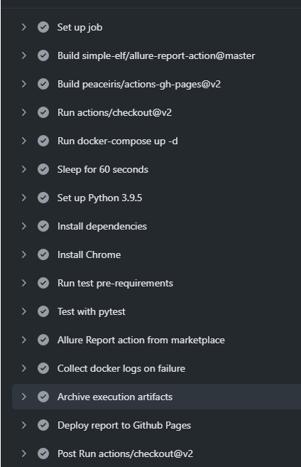
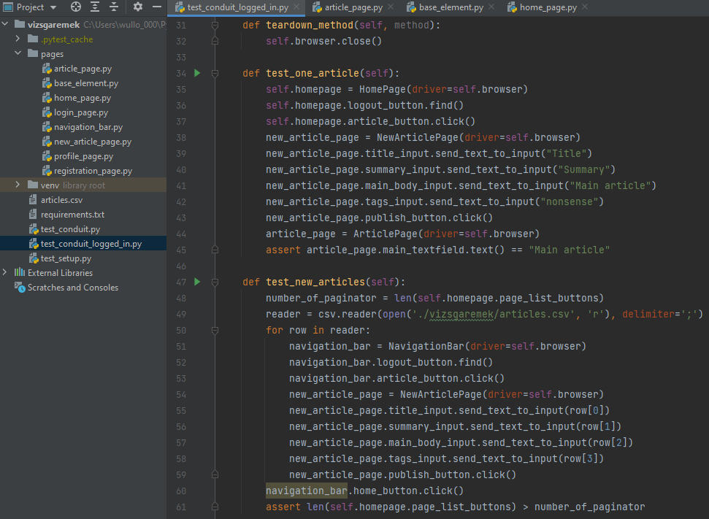
Automatizálás

Slide 4
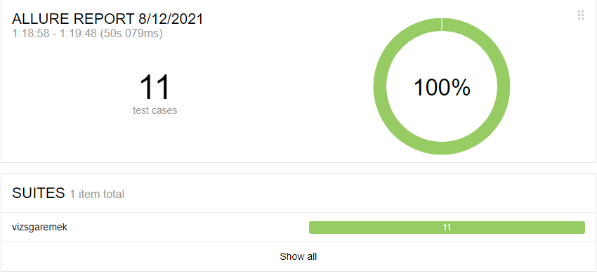
Allure riport
z
https://femese.github.io/conduit

Slide 5
Köszönöm a figyelmet!
z

